Slide 1
Section1
쉽고 빠르게 끝내는 GO 언어 프로그래밍 핵심 기초 입문 과정

Slide 2
Section1-1
오리엔테이션

Slide 3
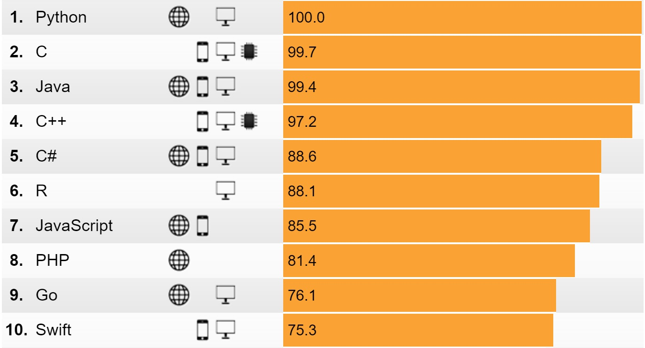
Section1-1
2017 Popular Programming Languages

Slide 4
Section1-2
강의 특징 및 공부 방법
핵심적인 내용만 빠르게
기본 문법에 충실하게 반드시 스스로 코딩 소스코드 개선점 찾기
복습 & 고민 반드시

Slide 5
Section1-3
개발 환경 설정(1)
Windows, MacOS 공통
Golang
Atom Editor
Git
GoPath Setting & Folder Create
Test
Urls
https://golang.org/
https://atom.io/
https://git-scm.com/downloads

Slide 6
Section1-4
개발 환경 설정(2)
Windows, MacOS 공통
Go-plus, script, command line
TestCode
Go Build, Run, Install
Urls
https://golang.org/
https://atom.io/
https://git-scm.com/downloads

Slide 7
Section1-4
Section1 정리

